Slide 1
Тема 6. Особливості публічних закупівель Організації Об’єдНаних Націй. Сталі Публічні закупівлі.

Slide 2
План
1. Публічні закупівлі ООН: сучасний стан
2. Організація закупівельної діяльності ООН.
3. Сталий розвиток і публічні закупівлі.

Slide 3
Семінарське заняття
Семінар 5. Публічні закупівлі, реалізовані на багатосторонній основі та за участі міжнародних організацій. (2 год)
Основні міжнародні організації, що займаються публічними закупівлями.
Принципи та стандарти, що регулюють публічні закупівлі в міжнародних організаціях. Відмінності в регулюванні від національних законодавств.
Агенції ООН із публічних закупівель.
Політика публічних закупівель міжнародних фінансових установ (Світовий Банк, регіональні банки розвитку).
Роль Організації економічного співробітництва та розвитку в системі публічних закупівель в міжнародній комерції.
Самостійна робота (10 год).
Роль та відповідальність національних урядів у виконанні зобов'язань, узгоджених у рамках багатосторонніх угод про публічні закупівлі.
Винятки або обмеження, які дозволяють країнам-учасницям багатосторонніх угод застосовувати певні національні політики або пріоритети в процесі публічних закупівель.
Основні проблеми, що мають вплив на публічні закупівлі в міжнародних організаціях, і шляхи їх вирішення.
Перспективи розвитку публічних закупівель у міжнародних організаціях з урахуванням змін в геополітичній та економічній сферах.

Slide 4
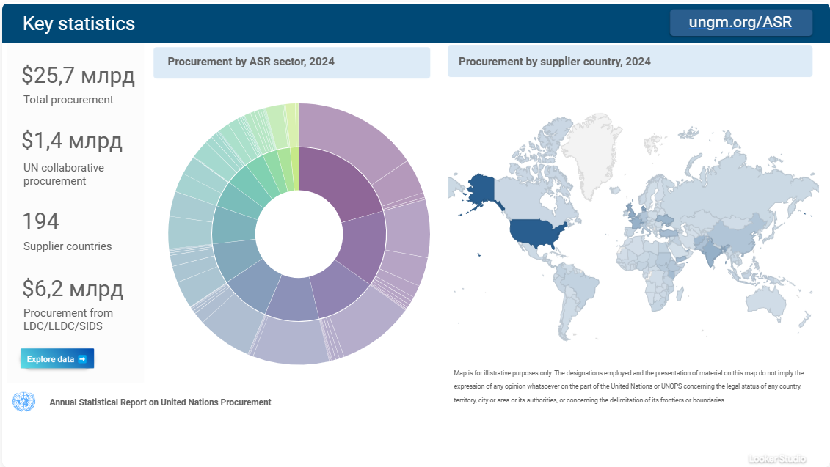
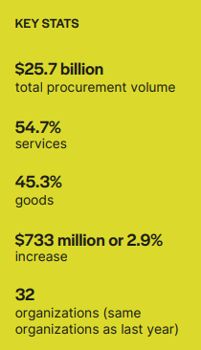
1. Публічні закупівлі ООН

Slide 5
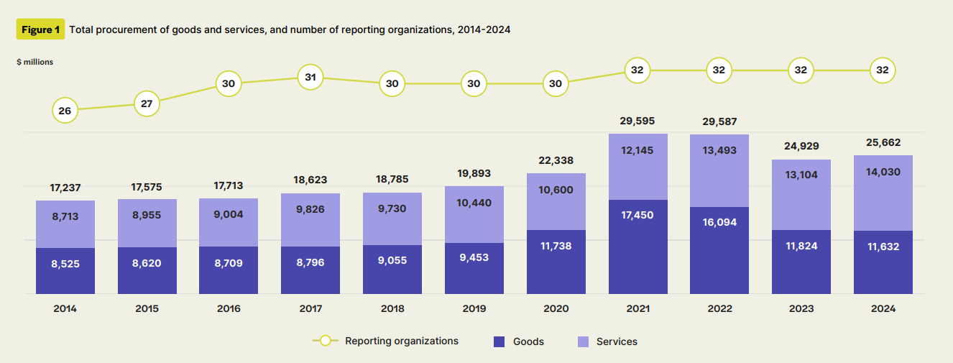

Slide 6
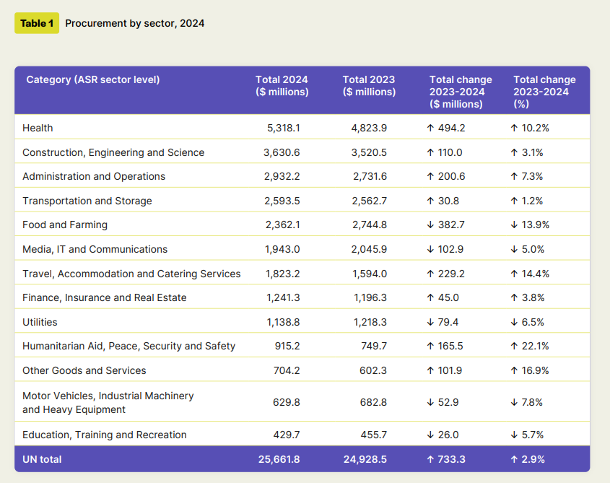
У 2024 році закупівлі ООН залишалися зосередженими у п'яти ключових секторах, на які разом припадало 65,6% від загального обсягу закупівель. Розподіл за секторами загалом відповідав показникам попередніх років, хоча найбільше відносне зростання спостерігалося в секторах гуманітарної допомоги, миру, безпеки та захисту, що відображає посилене реагування на гуманітарні надзвичайні ситуації та надзвичайні ситуації у сфері безпеки.

Slide 7
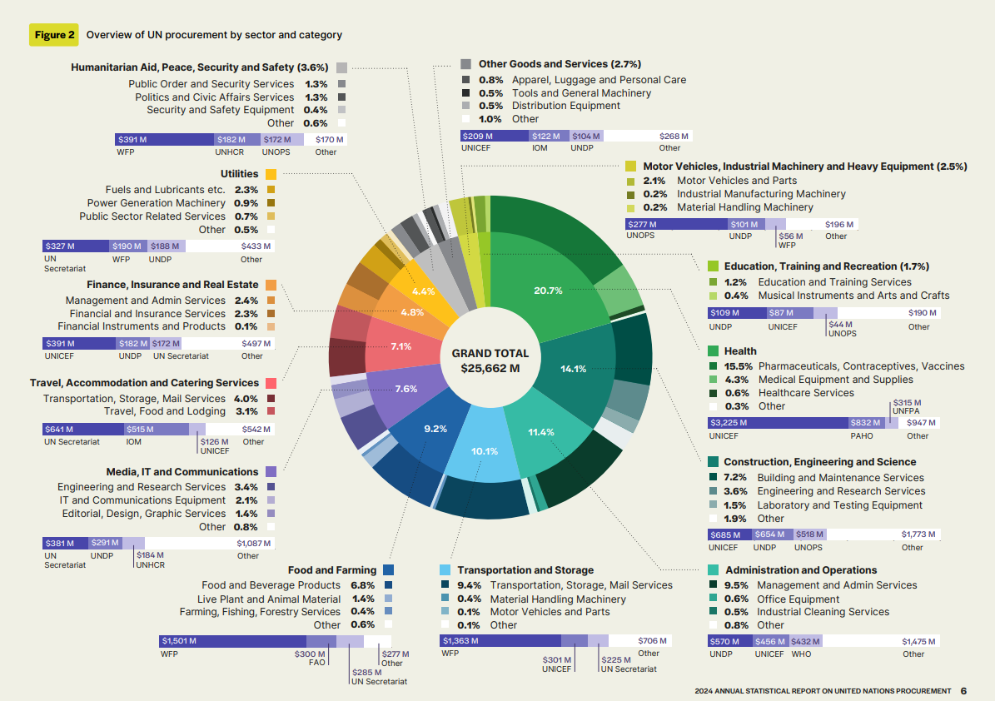

Slide 8
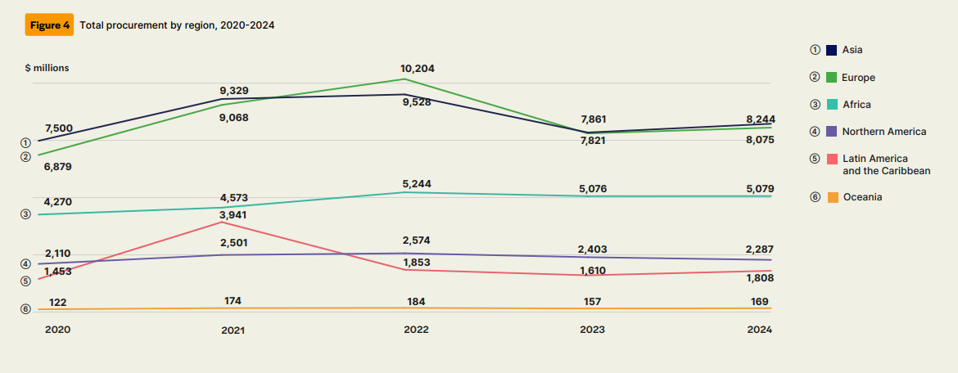

Slide 9
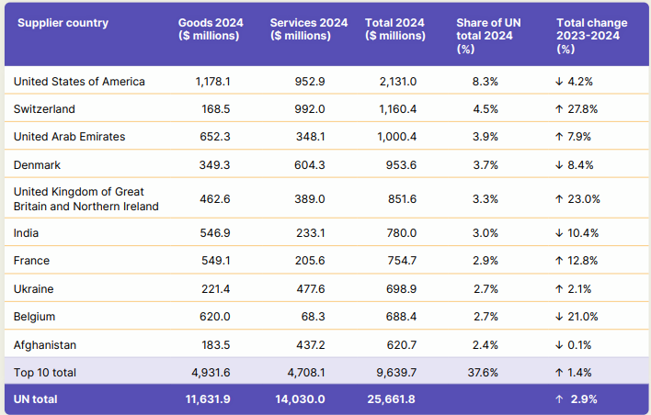
Сполучені Штати Америки залишалися найбільшою країною-постачальником з обсягом закупівель у 2,1 мільярда доларів, незважаючи на зменшення на 4,2% порівняно з 2023 роком. Значна частина закупівель у американських постачальників була здійснена ЮНІСЕФ (771 мільйон доларів), який переважно закуповував фармацевтичні препарати, контрацептиви та вакцини. Закупівлі, здійснені ЮНІСЕФ у Сполучених Штатах Америки, зросли на 58 мільйонів доларів, або на 8,1%, у 2024 році, що відображає постійну важливість американських постачальників у секторі охорони здоров'я. Секретаріат ООН також зафіксував значні обсяги закупівель, обсяги яких перевищували 300 мільйонів доларів. Однак закупівлі Секретаріатом ООН скоротилися на 126 мільйонів доларів порівняно з 2023 роком, причому скорочення розподілилося на три ключові сегменти: ІТ- та комунікаційне обладнання, транспортні, складські та поштові послуги, а також інженерні та дослідницькі послуги – кожен сегмент скоротився приблизно на 30 мільйонів доларів.
У 2024 році ООН закуповувала товари та послуги у 222 країнах та територіях, що демонструє глобальний характер її закупівельних операцій. На першу десятку країн-постачальників припадало 9,6 мільярда доларів, що становить 37,6% від загальносвітового обсягу.

Slide 10
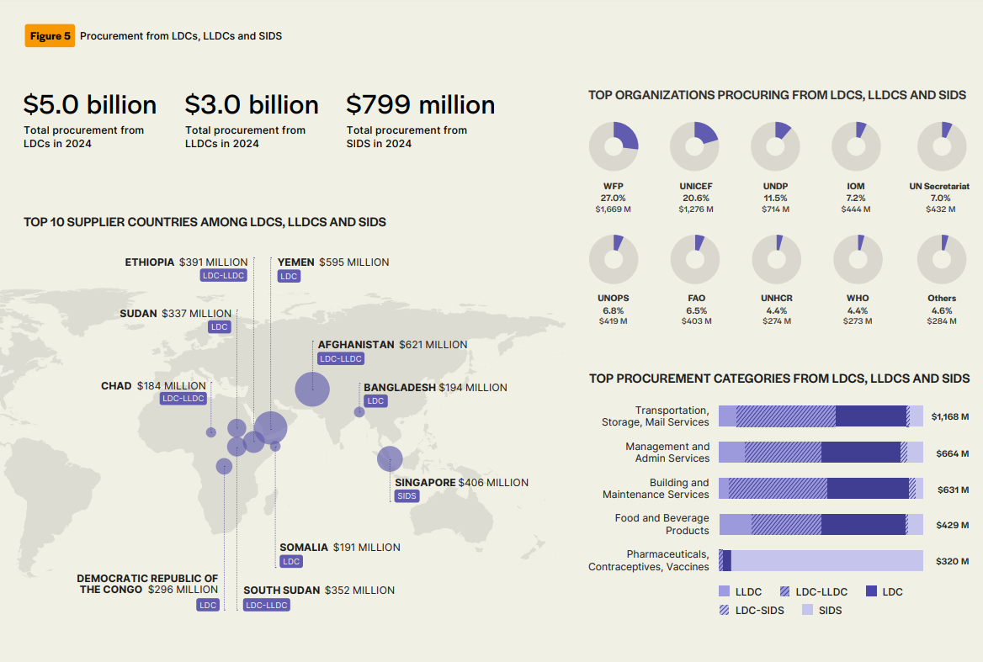

Slide 11
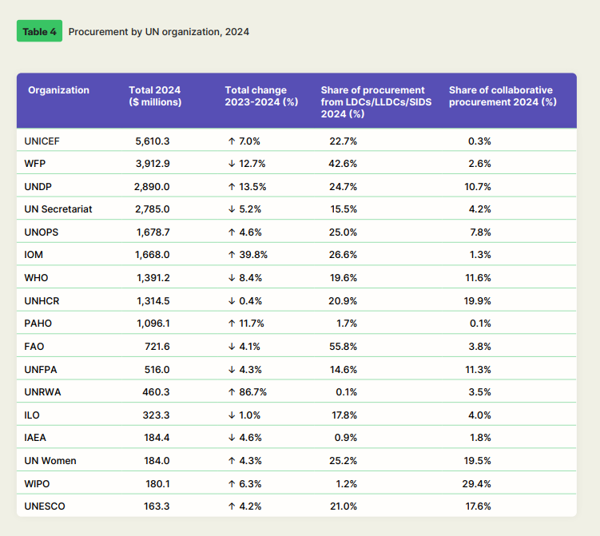
По всій ООН обсяги закупівель зросли для 18 організацій, тоді як 14 організацій зафіксували зменшення порівняно з 2023 роком. Організації, які збільшили закупівлі, разом зафіксували збільшення на 1,7 мільярда доларів.
ЮНІСЕФ зберіг свою позицію найбільшої організації-закупівельника, обсяг закупівель досяг 5,6 мільярда доларів у 2024 році – збільшення на 366 мільйонів доларів, або 7,0%, порівняно з 2023 роком. Зростання було зумовлене головним чином збільшенням закупівель фармацевтичних препаратів, контрацептивів та вакцин (на 284 мільйони доларів), інженерних та дослідницьких послуг (на 58 мільйонів доларів) та управлінських та адміністративних послуг (на 47 мільйонів доларів).

Slide 12
Всесвітня продовольча програма ООН залишалася другою за величиною організацією-закупівельником, загальний обсяг закупівель у 2024 році склав 3,9 мільярда доларів США, що на 570 мільйонів доларів США, або на 12,7 відсотка, менше, ніж у 2023 році. Зниження було зумовлене переважно скороченням закупівель продуктів харчування та напоїв (на 387 мільйонів доларів США), оскільки операції з розподілу продуктів харчування скоротилися після сплеску під час пікових глобальних надзвичайних ситуацій.
Всесвітня продовольча програма ООН також повідомила про спільні закупівлі на суму 100 мільйонів доларів США, з яких 92 мільйони доларів США були здійснені через закупівлі між ООН, переважно для послуг у сфері політики та громадянських справ (65 мільйонів доларів США).
ПРООН зафіксувала закупівлі на суму 2,9 мільярда доларів США у 2024 році, що на 13,5 відсотка більше, ніж у 2023 році, перейшовши з четвертої за величиною на третю за величиною організацію-закупівельника.

Slide 13
2. Організація закупівельної діяльності ООН
Принципи
Найкраще співвідношення ціни та якості
Ефективна міжнародна конкуренція
Інтереси ООН
Справедливість, цілісність, прозорість

Slide 14
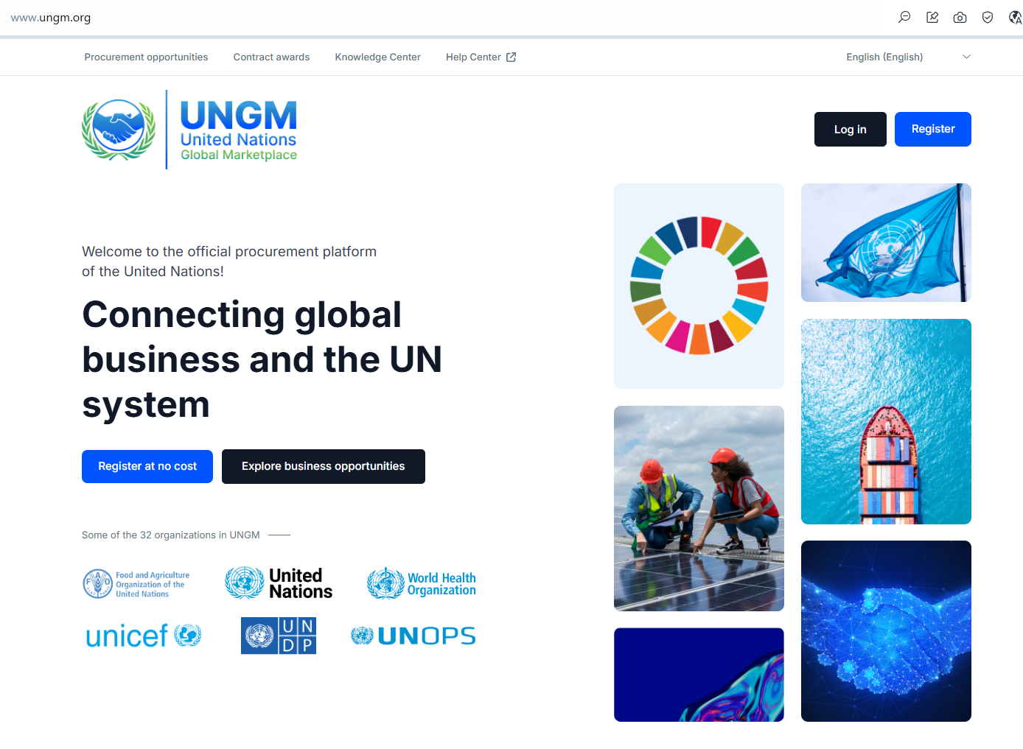
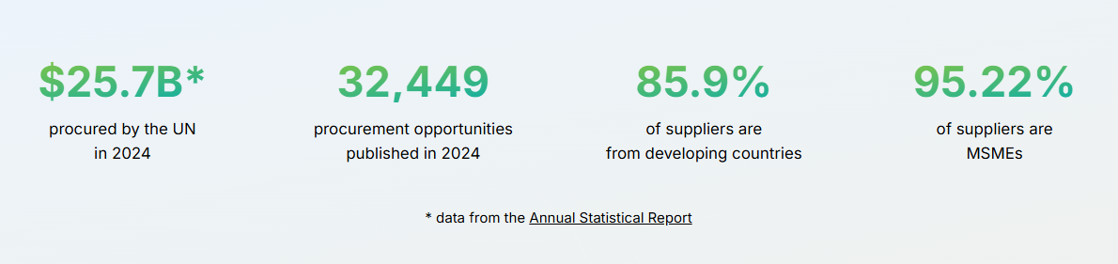
Закупівельний майданчик - UNITED NATIONS GLOBAL MARKETPLACE (UNGM) - ttps://www.ungm.org

Slide 15
Щоб зареєструватись на платформі потрібно підготувати наступні документи:
Витяг з ЄДР з нотаріальним перекладом - Certificate of Incorporation
Діаграма зі структурою фірми – Company’s Structure
Curriculum Vitae (резюме) керівних осіб
Рекомендаційні листи
Додаткові документи: Сертифікати якості, Сертифікат відповідності, Сертифікати лабораторних досліджень, Менеджмент-план тощо.
Фінансова звітність (Якщо постачальник зацікавлений контрактами на суму більше ніж $ 500 000, то одним із найважливіших документів буде фінансова звітність підприємства за останні 3 роки. Вона має складатись із балансу і звітності прибутків та збитків)
Каталог продуктів та послуг

Slide 16
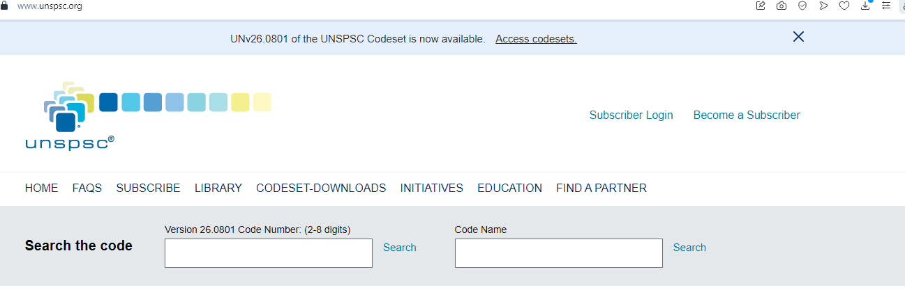
Стандартизований Код класифікації товарів та послуг ООН - UNSPSC - ttps://www.unspsc.org

Slide 17
UNSPSC це:
UNSPSC це НЕ є:
Інструмент для пошуку товарів і послуг
Інструмент для аналізу витрат, продажів або частки ринки
Комунікаційний інструмент для автоматизації закупівель
Інструмент систематизації для створення каталогів, словників і схем
Інструмент стандартизації для забезпечення узгодженого найменування та кодування
Головна структура для управління вмістом електронної комерції всередині компаній і між ними
“Міст” і “центральне переpхестя”, що з’єднує гравців на світовому ринку
Словник або каталог продуктів
Заміна матеріалів і каталогів закупівель
Заміна каталогів постачальників
Коплексне рішення для керування контентом
Джерело для унікальної ідентифікації продуктів і послуг

Slide 18
наприклад, як має читатися код 43211602:
43000000 - Сегмент «Інформаційні теpмінолоії, радіомовлення та телекомунікації».
43210000 - Секція «коп'ютерне обладнання та аксесуари»
43211600 – Клас «Комп'ютерні аксесуари»
43211602 – Товар «Док-станції»

Slide 19
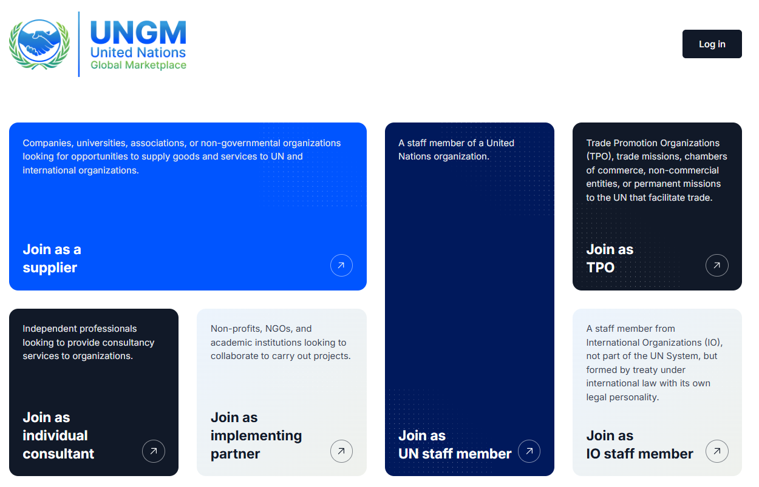
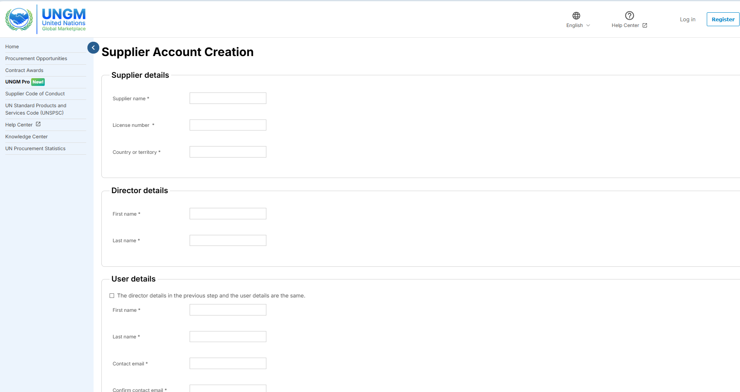
Register – Suppliers

Slide 20
Для участі у закупівлях з вартістю понад 500 000 $ ООН вимагає реєстрацію на останньому (2-му) рівні. Для цього потрібні будуть:
Основні критерії при реєстрації Базового Рівня та Рівня 1
Перевірені/Cертифіковані фінансові звіти за попередні три роки, що складаються з a) Аудиторського звіту/Оглядового звіту (Висновок) незалежної та акредитованої аудиторської/бухгалтерської фірми, б) Звіту про прибутки та збитки та Балансу. Для приватних компаній, які не мають перевірену фінансову звітність, вимагатиме сертифіковану фінансову звітність (що складається зі звіту про прибутки та збитки та балансу, що супроводжується звітом про перегляд незалежної/акредитованої бухгалтерської фірми) із висновком або компіляційним звітом
Мінімум три рекомендаційні листи від клієнтів на проекти за останні 12 місяців та їх деталі: опис обсягу робіт, термін їх виконання, по можливості загальну вартість (варто брати листи з найбільших проектів), оцінку робіт, а також підпис та дані авторизованої контактної особи клієнта – П.І.Б, посаду, номер телефону та електронну пошту. Листи повинні бути написані на фірмовому папері рефернтованої компанії та посвідчені підписом і печаткою уповноваженої особи. При цьому система дозволяє використовувати ті самі рекомендаційні листи, що і при реєстрації на Рівень 1. Реєстрація на цьому рівні складається всього з 2 кроків, оскільки знову система заповнює автоматично потрібну інформацію на підставі реєстрацій на Базовому та 1 Рівнях.

Slide 21
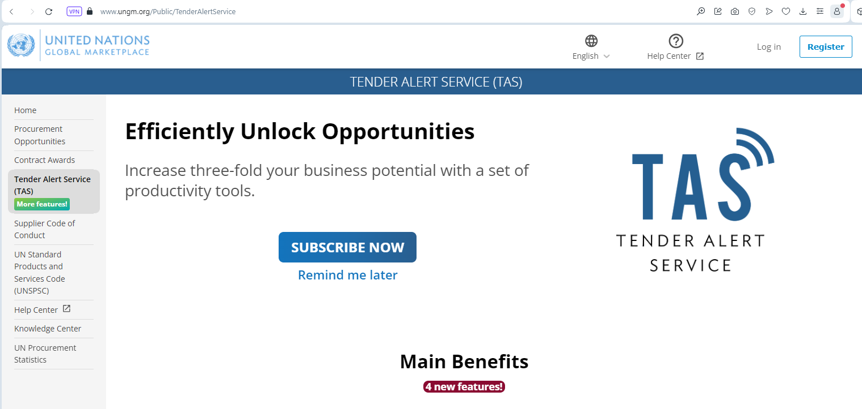
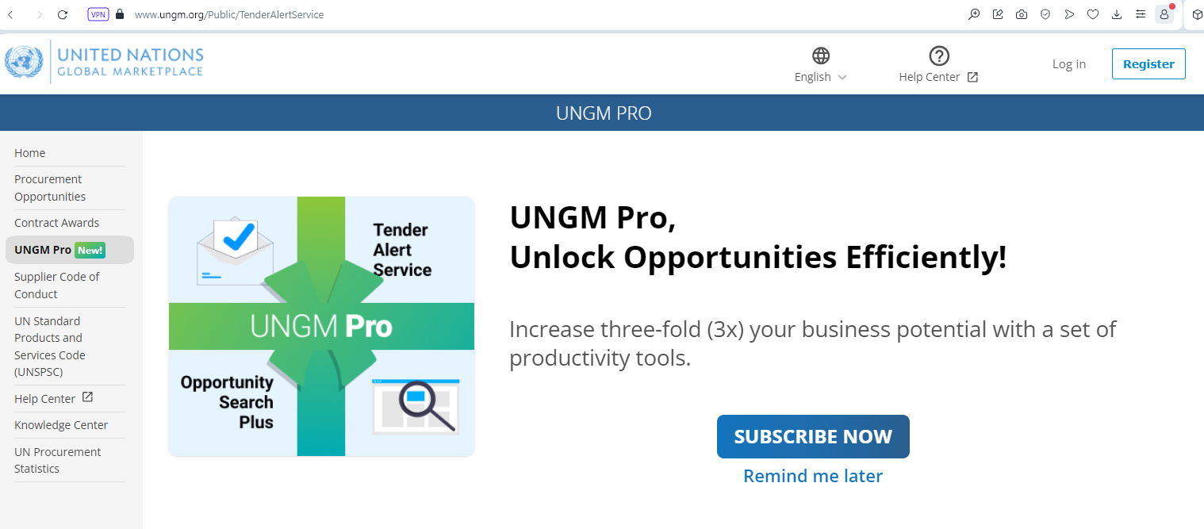
Як знайти тендер?
Tender Alert Service - платна автоматизована пошукова система

Slide 22
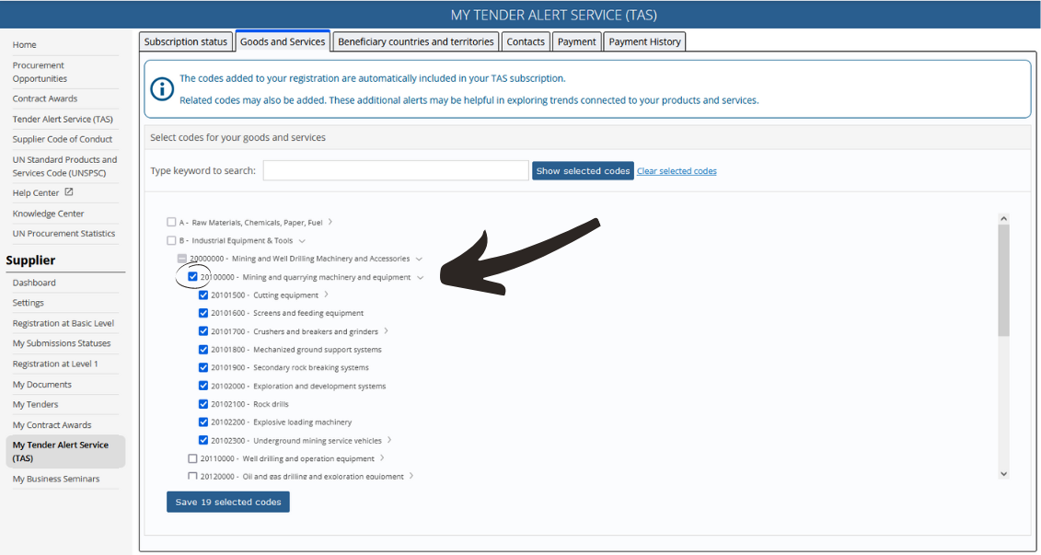
Служба сповіщень про тендерні пропозиції (TAS) надсилає сповіщення про відповідні можливості закупівель постачальникам, які підписалися на послугу.
TAS активується шляхом вибору кодів UNSPSC. Це гарантує, що сповіщення надсилаються на основі ваших бажаних продуктів і послуг.
Як працює TAS? Сповіщення TAS надсилаються, коли є збіг між: кодами UNSPSC постачальника, вибраними в налаштуваннях TAS, та кодами UNSPSC можливості закупівель, вибраними співробітниками ООН.

Slide 23
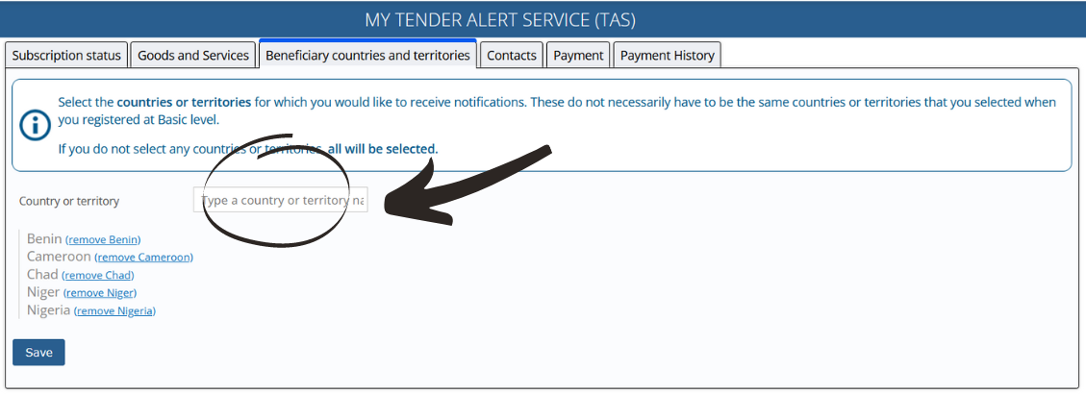
Постачальники отримуватимуть сповіщення для вибраних кодів UNSPSC та нещодавно доданого фільтра для країн і територій. Наприклад, якщо в налаштуваннях TAS вибрано Бенін, користувачі отримуватимуть усі можливості закупівель, де Бенін вказаний як країна-бенефіціар.
Якщо не вибрано жодної країни або території, будуть розглянуті всі.
Як часто передплатники отримують сповіщення?
TAS щодня перевіряє можливості закупівель, які були нещодавно опубліковані або нещодавно переглянуті, та порівнює їх з вибраним кодом UNSPSC постачальника. Таким чином:
Якщо одна або декілька можливостей закупівель відповідають вибраному коду UNSPSC постачальника, контактам постачальника буде надіслано електронний лист.
Якщо не було опубліковано жодної можливості закупівлі, що відповідає обраному постачальником коду UNSPSC, електронний лист не буде надіслано контактним особам постачальника.

Slide 24
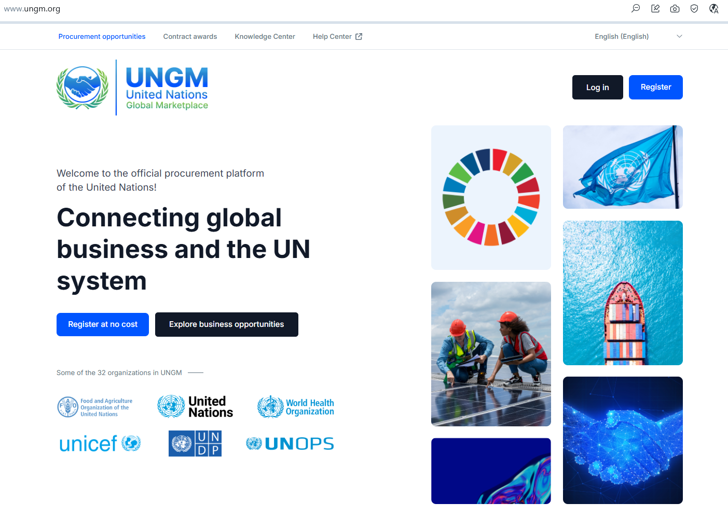
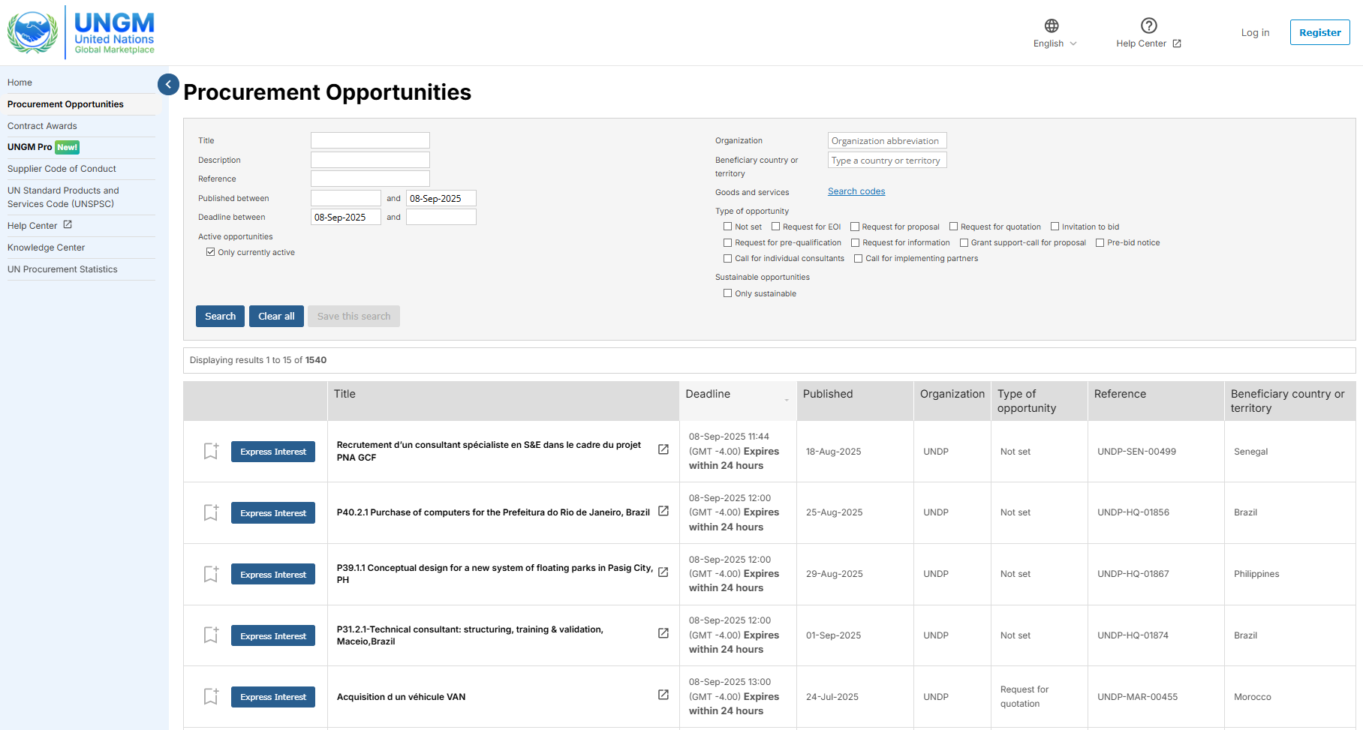
2. Пошук на сайті тендерних пропозицій: ttps://www.ungm.org/Public/Notice

Slide 25
Види тендерних заявок
Вид заявки | Сума
Invitation to Bid (ITB) – Запрошення до участі в торгах / тендері | вимоги до товарів/послуг 1) прості та зрозумілі, 2) можуть бути добре виражені кількісно та якісно під час формулювання запиту, 3) можуть бути надані простим способом понад $ 150 000 дорівнює або менше $ 150 000, якщо посадова особа із закупівель визнає, що це відповідає особливостям запиту
Request for Proposals (RFP) – Запит Пропозиції | вимоги не можуть бути виражені кількісно та якісно понад $ 150 000 дорівнює або менше $ 150 000, якщо вимоги є складними або якщо посадовець із закупівель вважає це доцільним
Request for Quotation (RFQ) – Запит на цінову пропозицію | вимога до товарів або послуг є чіткою та конкретною, а оціночна вартість становить до $ 150 000
Low Value Acquisition (LVA) – Закуп за найнижчою вартістю | для закупівлі готових або стандартних товарів чи послуг на суму до $ 10 000 або простих робіт чи послуг на суму до $ 10 000
Individual Consultant (IC) – Запит на послуги індивідуального консультанта | ця форма закупівлі послуг полягає у виборі спеціаліста або експерта, який виконає для ООН певний обсяг робіт, найчастіше у сфері досліджень, аналізу, наукових опрацювань чи навіть перекладу

Slide 26
Методики оцінювання пропозицій
Low Price, Technically Acceptable (LPTA) – Технічно прийнятна Пропозиція за Найнижчою Ціною
Цей метод оцінки використовується, коли закупівля здійснюється за допомогою неформальних методівв LVA або RFQ.
Методологія технічно прийнятної пропозиції з найнижчою ціною складається з наступних кроків:
Попередня перевірка цінових пропозицій,
Технічна оцінка цінових пропозицій,
Для фінансової оцінки пропозиції, які визнані технічно відповідними, оцінюються на основі найнижчої ціни.

Slide 27
Lowest Priced, Substantially Conforming Bid - Пропозиція за найнижчою ціною, яка в основному відповідає вимогам
Цей метод оцінки використовується, коли тендер проводиться через ІTB, а ціна є головним критерієм оцінки, на основі якого присуджується контракт.
Методологія вибору за найнижчою ціною, яка в основному відповідає вимогам, складається з наступних кроків:
Попередній перегляд тендерних пропозицій,
Технічна оцінка тендерних пропозицій,
Фінансова оцінка тендерних пропозицій шляхом вибору для присудження тендерної пропозиції з найнижчою ціною серед пропозицій, які в основному відповідають вимогам, згідно з фінансовими критеріями в тендерній документації.

Slide 28
Cumulative/WeigHted Analysis – Кумулятивний зважений аналіз
Цей метод оцінки використовується, коли тендер здійснюється через RFP і оцінка ґрунтується на інших критеріях, ніж ціна, щоб забезпечити найкраще співвідношення ціни та якості. Методологія комбінованого аналізу складається з наступних етапів:
Попередній перегляд пропозицій;
Технічна оцінка (обов’язкові критерії);
Технічна оцінка (технічні критерії). Лише пропозиції, які відповідають мінімальному технічному порогу, зазначеному в тендерній документації (зазвичай 60% або 70%), вважаються відповідними;
Комітет з фінансової оцінки/посадовець із закупівель має переглянути звіт про технічну оцінку на точність і переконатися, що вона проведена відповідно до попередньо встановлених критеріїв і відповідає принципам закупівель ООН.
Після прийняття звіту про технічну оцінку посадова особа з питань закупівель звертається з проханням відкрити фінансові пропозиції, які досягли мінімального технічного порогу. Максимальна кількість балів для фінансових пропозицій, як зазначено в тендерній документації, буде присвоєно фінансовій пропозиції з найнижчою ціною;
Комбінований аналіз.

Slide 29
Види присуджених контрактів
Purchase agreement (PO) - Замовлення на закупівлю
одноразово придбати товари чи послуги
має короткострокову угоду з постачальником
Long-Term Agreement (LTA) - Довгострокова угода
укладається на певний період часу (зазвичай від 1 до 5 років)
для конкретних товарів чи послуг за встановленими цінами та без юридичного зобов’язання замовляти мінімальну чи максимальну кількість
Blanket Purchase Order (BPO) - Загальне замовлення на закупівлю (або постійне замовлення на закупівлю)
щодо доставки товарів або послуг конкретної якості або вимог за заздалегідь визначеною ціною (на максимальну загальну суму $ 100 000 на рік)
на регулярній основі

Slide 30
Складові тендерної документації
Інструкції для Оферентів — це документ, який описує перебіг закупівельної процедури, її формат, розклад етапів, головні положення, дедлайни, опис потреби та загальний перелік документів.
Технічне Завдання - опис обсягу робіт для надання послуг із загальною інформацією про роботу, яку необхідно виконати, рівень якості та зусиль, терміни та бажані результати.
ТЗ зазвичай містить таку інформацію:
Загальна інформація про запит на послугу або проєкт
Мета послуги та загальна ціль
Очікуваний і чітко визначений результат, якого потрібно досягти
Діяльність, необхідна для досягнення цього результату
Вхідні дані, необхідні для виконання діяльності
Результати та підсумки
Хронологія проведення завдання.

Slide 31
Statement of Work, SoW / Scope of Work, SoW / Schedule of Requirements, SoR SOW — Зміст робіт контракту - це специфікація вимог для виконання робіт, у якій викладено конкретні положення на послуги та/або товари, які має надати підрядник, із загальним зазначенням типу, рівня та якості послуги, гарантій на товари, а також графіком поставок.
До ТЗ і до SoW прикріплюються Forms / Annexes Додатки, що часто містять детальну інформацію відносно товарів та послуг.
Price Offer/Price Schedule – Цінова пропозиція – це документ, що містить у собі аркуш калькуляцій, пов’язаних із товарами чи послугами.
Technical Offer/Technical Bid – Технічна пропозиція – також являє собою вже готову форму до заповнення постачальником, яка включає технічні характеристики товару чи послуги, а постачальник має підтвердити чи пропонований компанією продукт їм відповідає.

Slide 32
Додаткова тендерна документація
Bid Confirmation - Підтвердження участі у тендері
Evaluation Criteria - Критерії Оцінювання
General Conditions of Contract (GCC) - Головні умови контракту
Checklist - Перелік документів
Eligibility and Qualification Form - Форма відповідності та кваліфікації
Joint Venture / Consortium / Association Information (консорціум)

Slide 33
3. Сталий розвиток і публічні закупівлі.
Сталі публічні закупівлі (СПЗ) – це важіль, яким може скористатися державний сектор економіки для того, щоб забезпечити збереження природних ресурсів, зупинити деградацію і поліпшити стан довкілля, збільшити ринок екологічних товарів, послуг і технологій, посилити стимулювання розвитку інновацій та інвестицій. В соціальній сфері СПЗ сприятиме поліпшенню стандартів якості навчання, праці і життя. Економічні переваги СПЗ ґрунтуються на методі оцінювання повної вартості життєвого циклу предмету закупівлі і така оцінка забезпечує найвищій рівень ефективності.
СПЗ успішно впроваджується вже 89 країнах світу, сприяючи підвищенню конкурентоспроможності на світових ринках, більш ефективному управлінню природним капіталом, поліпшенню якості життя, сталості екосистем і економік.

Slide 34
Зелений курс ЄС
Стратегія ЄС щодо біорізноманіття до 2030 року
Торгова політика ЄС повинна сприяти торгівлі та інвестиціям у «зелені» товари і послуги, а також публічним закупівлям, що не здійснюють негативного впливу на клімат.
Зелений курс ЄС є дорожньою картою заходів, які повинні забезпечити перетворення Євросоюзу на ефективну, стійку та конкурентоспроможну економіку, визначить засоби перетворення Європи на перший у світі кліматично нейтральний континент до 2050 року, стимулюючи розвиток економіки, покращення здоров’я та якості життя людей, а також трансформувати кліматичні та екологічні виклики на можливості у всіх сферах та політиках ЄС, гарантуючи справедливий та інклюзивний характер «зеленого» переходу. Зелений курс ЄС є пакетом нормативних актів ЄС у важливих сферах економіки та довкілля.
Стратегія ЄС щодо біорізноманіття на 2030 рік — це всеосяжний, амбітний та довгостроковий план захисту природи та протидії деградації екосистем. Стратегія має на меті вивести біорізноманіття Європи на шлях відновлення до 2030 року та містить конкретні дії та зобов’язання. Це також пропозиція зробити внесок ЄС у майбутні міжнародні переговори щодо глобальних рамок біорізноманіття на період після 2020 року. Як і основна частина Європейської зеленої угоди, вона також підтримуватиме відновлення зеленого курсу після пандемії COVID-19.

Slide 35

Що таке «зелені» державні закупівлі?
«Зелені» державні закупівлі (ЗДЗ) визначені в У документі Європейської Комісії «Публічні закупівлі для кращого навколишнього середовища» («Public procurement for a better environment») як «процес, за допомогою якого державні органи прагнуть закуповувати товари, послуги та роботи зі зменшеним впливом на довкілля протягом їхнього життєвого циклу порівняно з товарами, послугами та роботами з тією ж основною функцією, які б закуповувалися в іншому випадку».
ЗДЗ входять до складу Стратегічних державних закупівель разом із Соціально відповідальними державними закупівлями (SRPP) та Інноваційними закупівлями. Основна концепція ЗДЗ полягає у наявності чітких, перевірених, обґрунтованих та амбітних екологічних критеріїв для продуктів та послуг, заснованих на підході життєвого циклу та науковій доказовій базі.

Slide 36
З 2008 року Європейська Комісія розробила понад 20 загальних критеріїв ЗПЗ
Підхід ЗПЗ полягає в тому, щоб запропонувати два типи критеріїв для кожного охопленого сектору:
основними критеріями є ті, які підходять для використання будь-яким замовником у державах-членах та стосуються ключових наслідків для навколишнього середовища. Вони розроблені для використання з мінімальними зусиллями для перевірки або збільшенням витрат;
комплексні критерії призначені для тих, хто бажає придбати найкращі екологічні продукти, наявні на ринку. При цьому можуть знадобитися додаткові зусилля з перевірки або незначне збільшення вартості порівняно з іншими продуктами з тією ж функціональністю.
Так, застосовуючи ЗПЗ, бюджетні організації встановлюють до предмета закупівлі вимоги технічних специфікацій щодо:
безпеки та функціональних характеристик;
ефективності використання енергії, водних та інших ресурсів під час експлуатації (використання) у поєднанні зі зниженням викидів
забруднюючих речовин та парникових газів;
зменшення відходів виробництва та споживання

Slide 37
Впровадження СПЗ в Україні передбачено Законом України «Про основні засади (стратегію) державної екологічної політики до 2030 року». Оновлений Закон України «Про публічні закупівлі» (далі — Закон), який набув чинності з 19.04.2020, забезпечує нові можливості застосування СПЗ відповідно до зобов’язань України, визначених у статті 152 Угоди про асоціацію з ЄС.
Обсяг публічних закупівель в Україні щороку складає близько 13 % ВВП. Завдяки цьому держава має значний вплив на ринок і можливість спрямувати його до інноваційного і сталого розвитку, посилюючи екологічну відповідальність бізнесу і перехід до моделі «зеленої» економіки.
У чинній редакції Закону включено низку соціальних міркувань, таких як:
відображення положень Декларації Міжнародної організації праці про основні принципи та права на виробництві, такі як скасування усіх форм примусової чи обов’язкової праці, реальна заборона дитячої праці та недопущення дискримінації в області праці та занять.
спрощення правил використання нецінових критеріїв.
захист та спрощення процедури закупівель у соціально чутливій сфері та для соціально незахищених членів суспільства.
у статті 23 Закону визначені особливості та зобов’язання щодо застосування технічних специфікацій, маркування, сертифікатів, протоколів випробувань та інших засобів підтвердження відповідності.
стаття 4 Закону передбачає, що для планування закупівель та підготовки до проведення закупівель замовники можуть проводити попередні ринкові консультації

Slide 38
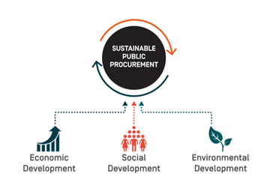
Здійснення СПЗ є економічно ефективним та екологічно безпечним підходом до закупівель, який враховує реальні та потенційні ризики виробництва та споживання з метою забезпечення ефективних витрат бюджетних коштів, зосереджуючись на потребах сталого розвитку та захисту навколишнього середовища.
Стале споживання передбачає використання товарів, послуг, робіт, що задовольняють основні потреби і підвищують якість життя з мінімальним використанням невідновлюваних природних ресурсів і з найменшою шкодою для навколишнього середовища. Такий підхід стимулює попит на продукцію, для виробництва якої використовуються енергоефективні технології, нетоксичні матеріали тощо. Від усіх учасників ринку та бізнесу очікуються рішучі дії для задоволення потреб суспільства в контексті сталого виробництва та споживання.
СПЗ є ефективним інструментом захисту довкілля, стимулювання використання енерго- та ресурсозберігаючих технологій виробництва, створення та / або збільшення частки ринку екологічних товарів та послуг, стимулювання розвитку екологічних інновацій та зелених інвестицій. Важливо зауважити: завдяки СПЗ державні установи та інші організації можуть не тільки забезпечувати себе безпечною та якісною продукцією, але й опосередковано заохочувати постачальників та виробників до екологічно відповідальної господарської діяльності.
Крім цього, СПЗ є потужним і дієвим інструментом стимулювання розвитку сталого виробництва та споживання. Незважаючи на новизну, багато компаній вже активно працюють у цьому напрямі, оскільки пересвідчилися в економічній привабливості такого підходу. Трансформація бізнесу на засадах сталого розвитку забезпечує стабільне економічне зростання, зменшує споживання ресурсів та навантаження на довкілля і сприяє досягненню високих стандартів якості життя.

Slide 39
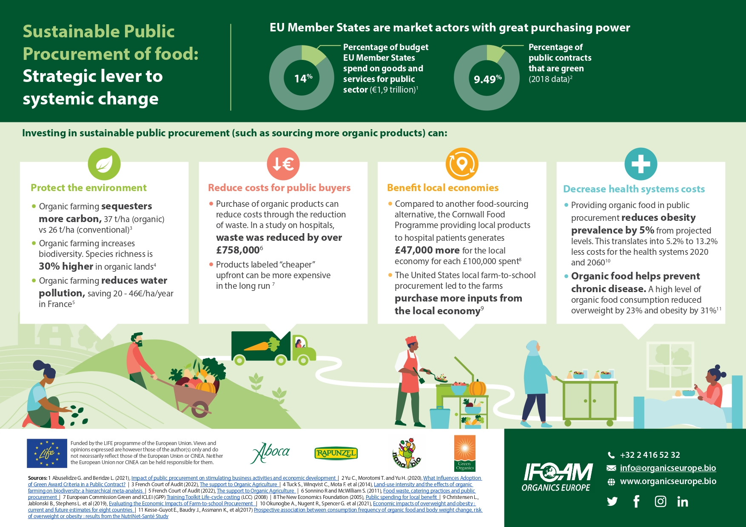

Slide 40
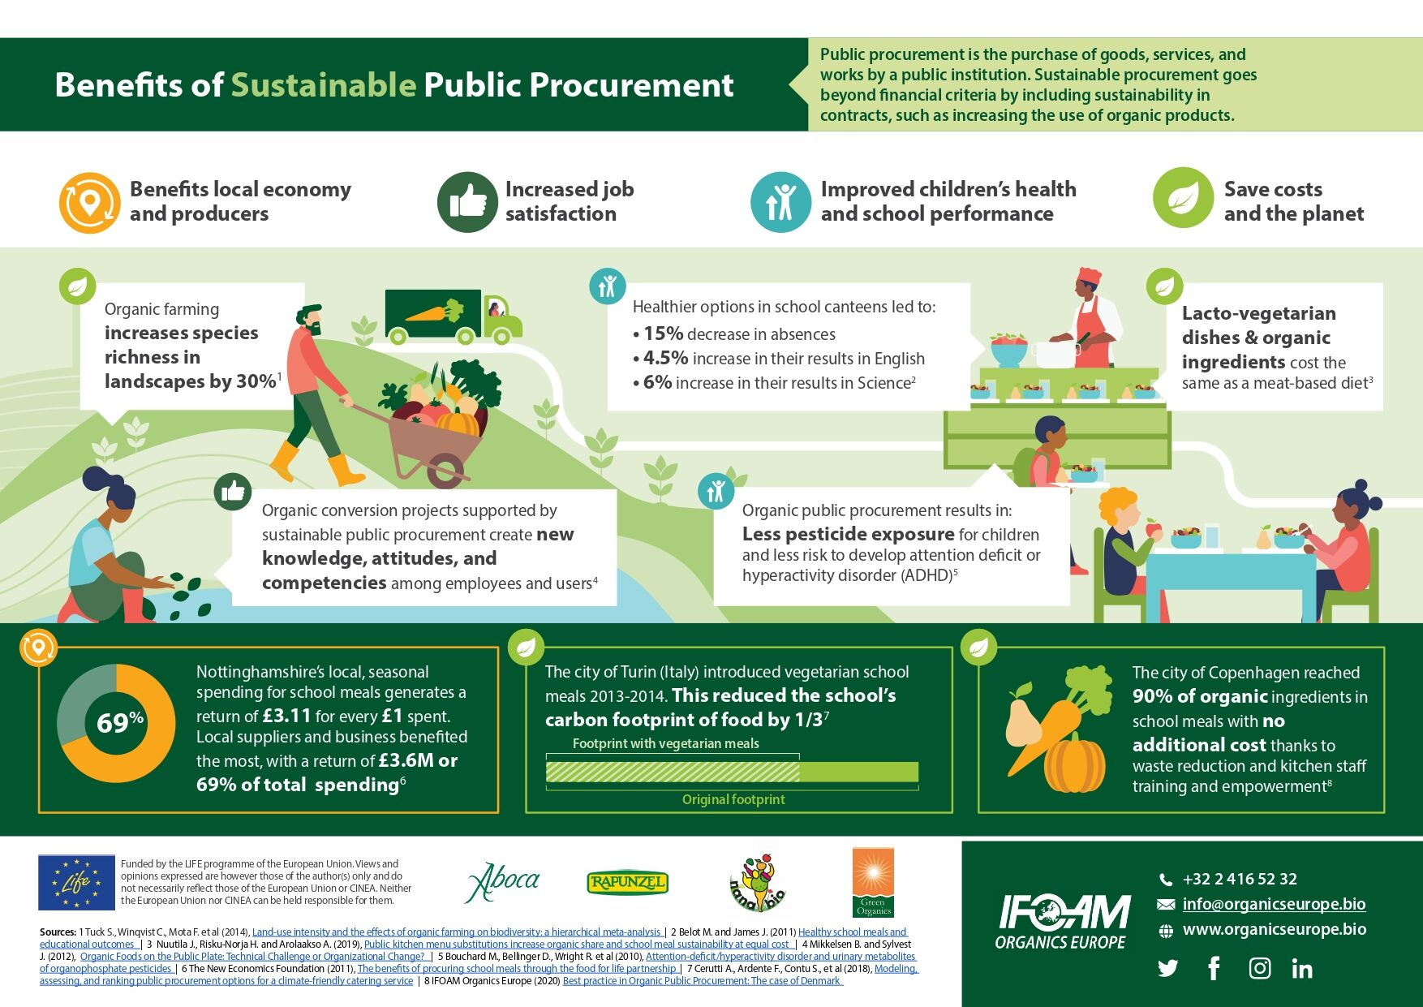

Slide 41
Незважаючи на цей величезний потенціал, сталий розвиток державних закупівель залишається значною мірою недовикористаним. Хоча політичні рамки поширюються в усьому світі, існує постійний розрив між регуляторними намірами та практичним впровадженням. Завдяки широким глобальним консультаціям та аналізу, заснованому на доказах, ЮНЕП визначила практичні пріоритети, які можуть розкрити весь потенціал сталих державних закупівель як рушійної сили трансформації сталого розвитку.
Для вирішення цих проблем впровадження ЮНЕП зосереджується на чотирьох стратегічних важелях, розроблених, щоб допомогти країнам подолати розрив у впровадженні та масштабувати вплив сталих державних закупівель:
Професіоналізація та нарощування потенціалу: покращення професійних навичок у сфері закупівель шляхом цілеспрямованого навчання.
Поза ціною, цілісна оцінка цінності: просування екомаркування, розрахунку вартості життєвого циклу та критеріїв оцінки, які враховують довгострокову цінність, що перевищує початкові витрати.
Посилення співпраці між багатьма зацікавленими сторонами: сприяння співпраці між урядом та з постачальниками для раннього залучення до ринку.
Накопичення доказів та підзвітності: підтримка розробки надійних доказів для впровадження сталих державних закупівель та звітності щодо Цілі сталого розвитку 12.7.1 для забезпечення вимірюваного впливу на сталий розвиток.

Slide 42

Три пріоритетні сектори
забудоване середовище
Агро-продовольча галузь
інформаційно-комунікаційні технології
Ці секторальні ініціативи базуються на Програмі сталого розвитку державних закупівель Мережі «Одна планета», спираючись на усталені спільноти практиків та сприяючи основним секторальним ініціативам, включаючи «Прорив у будівництві» та Пакт про циркулярні та справедливі ІКТ (CFIT).

Slide 43
Дякую за увагу!

